Slide 1

Space-Based
“ ”
Gustavo Hammerschmidt
Karlos Silva

Slide 2

Challenge Based Learning
A apresentação foi separada em:
Engage:
Big Ideia
Essential Question
Challenge
Investigate:
Guiding Question
Guiding Activities
Act:
Solution
Implementation
Evaluation

Slide 3




Step 1:
Engage
Big Ideia:
Desenvolvimento de Software
Essential Question:
O que é a Arquitetura Space Based?
Challenge:
Implementar Space Based em um dos
Sistemas Estudados

Slide 4

O que é Space-Based?
Foi inventada Microsoft em 1997-98, é uma arquitetura-paradigma de computação distribuída. Adota princípios das arquiteturas: REST(Representational State Transfer), Arquitetura Orientada a Serviços, Arquitetura Orientada a Eventos, elementos de Computação em Grid e Divide as unidades de processamento em Espaço Tupla.
Onde é utilizada?
É utilizada em no Java Parallel Processing Framework(JPPF): uma API que facilita a distribuição de tarefas entre um cluster de computadores e as executa em paralelo.
É parecido com a arquitetura Shared-Nothing utilizada pela Google e Amazon.
- Em aplicações de segurança escaláveis de troca de informações por indústrias de segurança.
Como é estruturada?
Ela é estruturada em unidades de processamento e virtual middleware.
As unidades de processamento são escaláveis e sujeitas à falha, geralmente feitas de um container POJO(Plain Old Java Object). O Virtual Middleware é um modelo cluster que coordena o uso das unidades de processamento.
Step 2:
Investigate
Fontes: https://www.infoq.com/news/Grid-Computing-JPPF/ https://en.wikipedia.org/wiki/Space-based_architecture

Slide 5
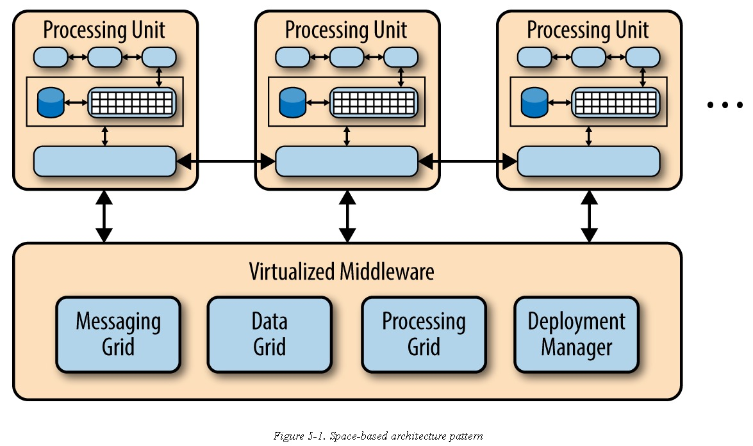
Como é a Estrutura Space-Based?
Step 2:
Investigate
Fonte: https://www.oreilly.com/library/view/software-architecture-patterns/9781491971437/ch05.html

Slide 6
Descrição dos Componentes:
Messaging grid: administra o fluxo de transações e comunicações entre os serviços.
Data grid: administra a distribuição de dados em nas unidades de processamento de forma distribuída.
Processing grid: coordena os processos entre as unidades de processamento, baseado no padrão mestre e escravo(também conhecimento como padrão blackboard), que habilita o uso de processamento paralelo de eventos entre diferentes serviços.
Deployment Manager: administra o início e desligamento das unidades de processamento dinamicamente, e as monitora para fazer load-balancing.
Messaging grid, Data grid e Processing grid são os componentes mais comuns às implementações da arquitetura space-based.
Step 2:
Investigate
Fonte: https://www.oreilly.com/library/view/software-architecture-patterns/9781491971437/ch05.html

Slide 7





Onde é utilizada?
Step 3:
Act
Software as a Service;
Serviços de processamento de dados;
Computação em nuvem;
Armazenamento distribuído de dados;
Processamento distribuído de dados;

Slide 8
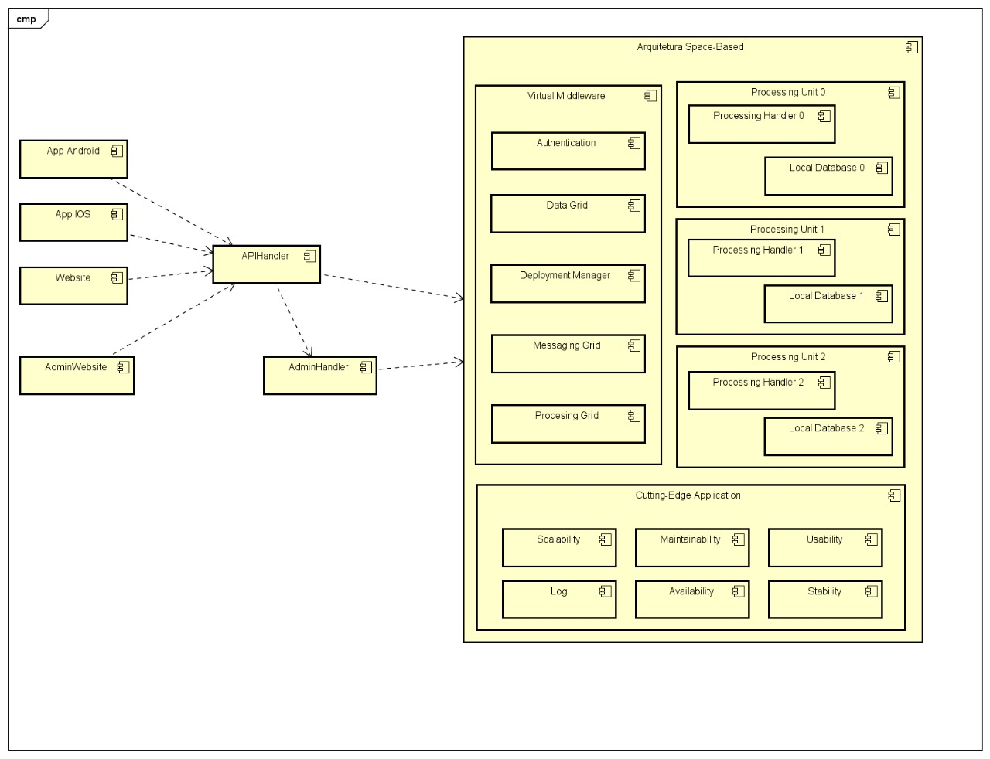
Cult Book
Warehouse
Step 3:
Act

Slide 9
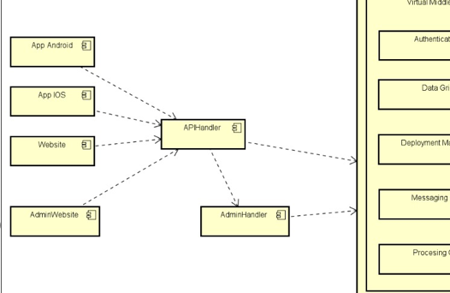
Cult Book
Warehouse
Step 3:
Act

Slide 10
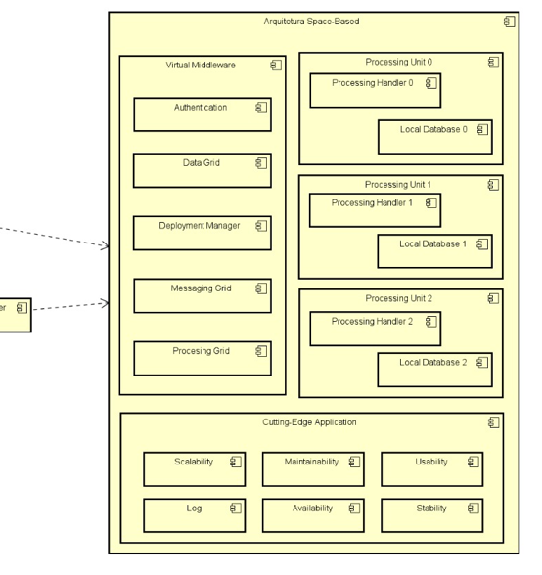
Cult Book
Warehouse
Step 3:
Act

Slide 11

Step 3:
Act
Vantagens
Desvantagens
Aplicabilidade: são aplicações dinâmicas e sofisticadas, que tornam a aplicação de fácil aplicabilidade em servidores.
Performance: possibilita a aplicação alta performance devido ao processamento distribuído, ao acesso de dados em memória e mecanismos de cache.
Escalabilidade: fácil de escalar pois não depende de base de dados centralizada; e por permitir fácil expansão do processamento com novas unidades de processamento.
Testabilidade: difícil de simular grandes quantidades de dados em um ambiente de teste, o que pode consumir muito tempo. O que torna o ambiente difícil de analisar.
Facilidade de desenvolvimento: poucas APIs e serviços tornam o desenvolvimento da arquitetura difícil.

Slide 12
I
“Me impressionem...”
~ sábio, 2020.

Slide 13
I
Uso da arquitetura Space-Based no projeto de grupo:
Big Idea:
Liberum Oratio é um projeto de arquitetura de software fictício que possibilita aos seus usuários a manifestação de suas ideias e opiniões com total liberdade de expressão.
Essential Question:
Como possibilitar que o indivíduo tenha liberdade de expressão?
Challenge:
Criar uma aplicação com base em padrões de arquitetura que possibilite a liberdade de expressão.

Slide 14
I
Inverted Space-Based Architecture:
A arquitetura consiste da mistura entre as arquiteturas space-based e peer-to-peer.
A ideia por trás da escolha baseia-se em flexibar a independência dos usuários
uns dos outros e do servidor para a maioria de suas conversas.
A arquitetura space-based é utilizada em projetos onde a uma demanda por processamento
ou armazenamento de grandes conjuntos de dados; contudo, não é intenção do projeto que a
parte controladora da arquitetura space-based(Virtual Middleware) seja ativa, na verdade,
ela é passiva e serve como backbone para o estabelecimento de comunicações com
outros usuários da plataforma.
A comunicação entre os usuários tentará ao máximo manter-se na arquitetura P2P para
proteção de seus dados, mas é relevante constar que, quando os usuários não estão em LAN
e o uso da rede é necessário, a parte orquestrante das unidades de processamento na arquitetura
space-based, o componente Main Software mencionado nas próximas seções, utiliza-se do seu
conhecimento dos endereços dos usuários para transmitir as mensagens diretamente, porém,
a aplicação só manterá as mensagens em memória caso o outro usuário não esteja online,
todas as mensagens são mantidas na memória dos dispositivos dos usuários e algumas possuem
time-out, definido pelo o dono, que a apagará automaticamente quando expirar tanto do
Main Software quanto do dispositivo do destinatário.

Slide 15
I
Liberum Oratio:
- As mensagens enviadas e não recebidas por usuários ou em comunidades são armazenadas em
recipientes no servidor, que serão esvaziados quando o usuário entrar online.
- A aplicação quer promover, ao máximo, a liberdade de expressão de seus usuários e manter, ao
mesmo tempo, a proteção de seus dados; como a rede social visa não manter os dados de seus
usuários em nuvem ou em seus servidores, procedimentos de limpeza são ativados quando há um
time-out, as únicas informações mantidas, necessariamente, pela a aplicação são os dados do
usuário, seus amigos e para onde enviar as mensagens, e as publicações do usuário em seu feed
que não possuem time-out.
- Pode se dizer que para implementar a feature liberdade de expressão – Liberum Oratio de forma
íntegra a aplicação prioriza:
(1) o inacúmulo de dados,
(2) a privativação de grupos se assim o desejarem,
(3) a criptografia de mensagens ponta-a-ponta,
(4) a inexistência do usuário ou de quão ativo este está na rede aos olhos de quem não o conhece,
logo, Liberum Oratio favorece a invisibilidade dos usuários.

Slide 16
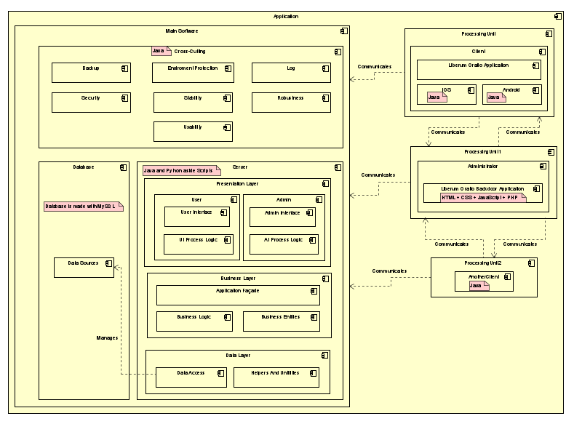
I
Liberum
Oratio:

Slide 17
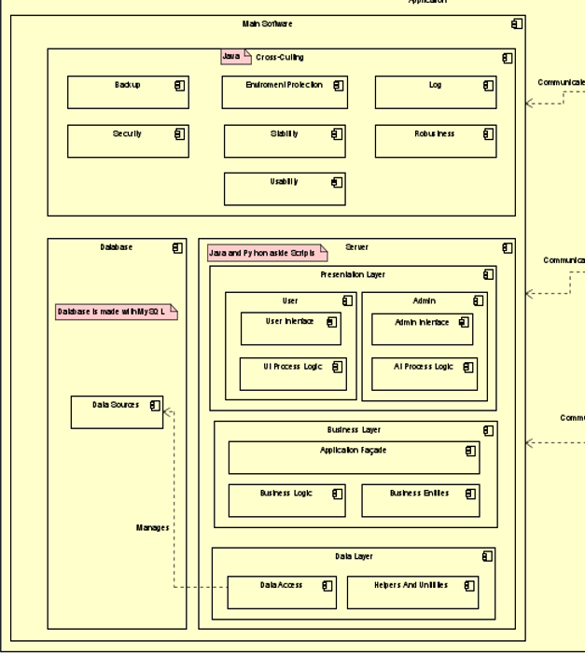
I
Liberum
Oratio:

Slide 18
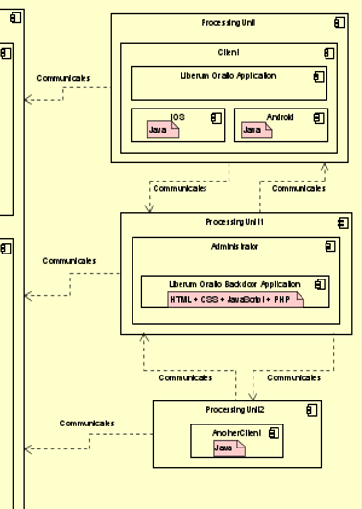
I
Liberum
Oratio:

Slide 19

I
Obrigado!

